Slide 1
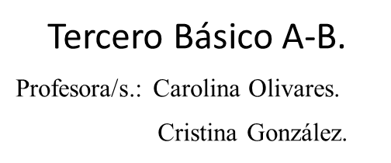
CORPORACIÓN EDUCACIONAL MONTE ACONCAGUA LICEO MIXTO.BÀSICA Nº2.
Unidad Nº1: Luz y Sonido.
Semana 2.
Mayo, 2020.
EXPERIMENTANDO CON SOMBRAS.

Slide 2
Objetivos.:

Slide 3
Actitudes:
*Demostrar interés por conocer seres vivos, objetos, y/o eventos que conforman el entorno natural.
*Manifestar un estilo de trabajo riguroso y perserverante para lograr los aprendizajes para la asignatura.
*Reconocer la importancia y seguir normas y procedimientos que resguarden y promuevan la seguridad personal y colectiva.

Slide 4
Indicadores de evaluación:
-Explorar la formación de sombras con diferentes fuentes de luz.
-Describen la sombra de un objeto producida por la luz del sol.
-Concluyen experimentalmente que las sombras son una consecuencia de la propagación rectilínea de la luz.
-Comparan objetos transparentes de opacos identificados similitudes y diferencias en relación a luz.

Slide 5
Clase N.º 2.: Semana 11 al 15 de mayo.
A desarrollar:
-PPT. Clase Nº2
-Actividades PPT: Experimentación.
-Desarrollar páginas del libro de estudio:
-Trabaja la Guía nº3. Si no puedes imprimir, desarrolla en tu cuaderno, en caso no puedas imprimir.
-Organiza por número de secuencia las guías de trabajo.
-Usa tu cuaderno, no es necesario ir al establecimiento a buscar el material. Desarrolla en el cuadernos.
-Envía las evidencias al correo de tu profesora.

Slide 6
Características de La luz.
1. Existen fuentes naturales y artificiales de luz.
2. La luz viaje en línea recta y su camino se llama trayectoria.
3. Los objetos se clasifican, según su solidez en la sombra. Ej: opaco, etc.
4. La sombra definida y oscura, de los objetos opacos se conoce como: UMBRA.
5. La sombra parcial de los objeto translucidos, se conoce como: PENUMBRA.
6. El tamaño de la sombra de un cuerpo opaco, varia según su cercanía o lejanía con la fuente de luz. Ej: si el cuerpo está cerca de la fuente de luz, su sombra será más grande, que si está lejos.
Clasificación de los cuerpos, según su sombra.
Revisar link (Copia y pega).
https://www.youtube.com/watch?v=1QuuqzXnvwE

Slide 7
Explorando en casa. Te invito a Explora la formación de sombras con diferentes fuentes de luz (SOL, LÀMPARA Y/O linternas). Reflexiona: A. Cuándo ves tu sombra?, ¿Cómo es? Y ¿cómo sucede?

Slide 8
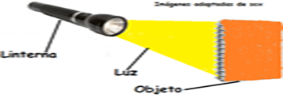
Para comenzar, revisamos los siguientes link en youtube. Copia y pega en tu navegador a elecciòn.
1. ¿Qué es la luz?
https://www.youtube.com/watch?v=FL0taZbSqj0
2. La Diferencia entre la Reflexión y Refracción de la Luz
https://www.youtube.com/watch?v=khCrgi80IPU&t=49s
3. La luz, el agua y la refracción. Truco de la ballena.
https://www.youtube.com/watch?v=bhoNRJsw34A

Slide 9
Ahora vamos a experimentar con sombras.
Tarea a realizar antes de la clase del 14 de mayo, registra en tu cuaderno.
Actividad nº3.:
(Actv. uno y dos cuadros PPT semana 4-8 de mayo).
*Antes de comenzar, responde en tu cuaderno e investiga y relaciona con la clase nº1.:
1. ¿Qué significa el concepto de sombra?
2. ¿Todos los objetos producen sombras?

Slide 10
Materiales a utilizar: -Linterna y otros para experimentar. -Hoja mediana de árbol. - hoja de cuaderno. -madera. -plástico transparente como mica o el que se usa en la cocina para envolver. -vaso de vidrio. -papel celofán (O similar que tengan en casa). -el delantal, cotona o prenda DE TEXTURA SIMILAR QUE TENGAS EN CASA. -Cuaderno de estudio.
INTRUCCIONES DE REALIZACIÒN DE EXPERIMENTACIÒN CON SOMBRAS.
Objetivo: Investigar experimentalmente y explicar algunas características de la luz; por ejemplo: trayectoria de la luz (rectilíneo), objetos opacos, semitransparente y transparentes; tipos de sombras, etc. (OA9).
Paso a paso.:
1. Responde en tu cuaderno las interrogantes de la diapositiva nº4: ¿Què es la sombra?, ¿Todos los objetos producen sombra?
2. Luego, escribe tu predicción, respecto a qué objetos de la lista de materiales, producirán unas sombras oscuras y cuáles no. Plantea tu/s hipòtesis en tu cuaderno. No olvides escribir la fecha y el objetivo mencionado.
2. Intenta formar sombra con los materiales solicitados y descritos.
3. Mira el dibujo para ver cómo hacer el experimento. Deben oscurecer el lugar de tu casa donde lo realizas; cerrando cortinas, apagando la luz, etc.

Slide 11
Tu cuaderno debe verse algo así…..
Fecha: xxxxxx
Objetivo: Investigar experimentalmente y explicar algunas características de la luz; por ejemplo: trayectoria de la luz (rectilíneo), objetos opacos, semitransparente y transparentes; tipos de sombras, etc. (OA9).
Experimentando con sombras.
¿Qué es la sombra?
¿Todos los objetos producen sombra?
¿Qué objetos producirán unas sombras oscuras y cuáles no?
4. Escribe tu hipòtesis; predigan qué objetos (de la lista de materiales solicitada) producirán unas sombras oscuras y cuáles no.
5. Registro de experimentación. Continua con el ejercicio nº1 y nº2 de la diapositiva nº9.

Slide 12
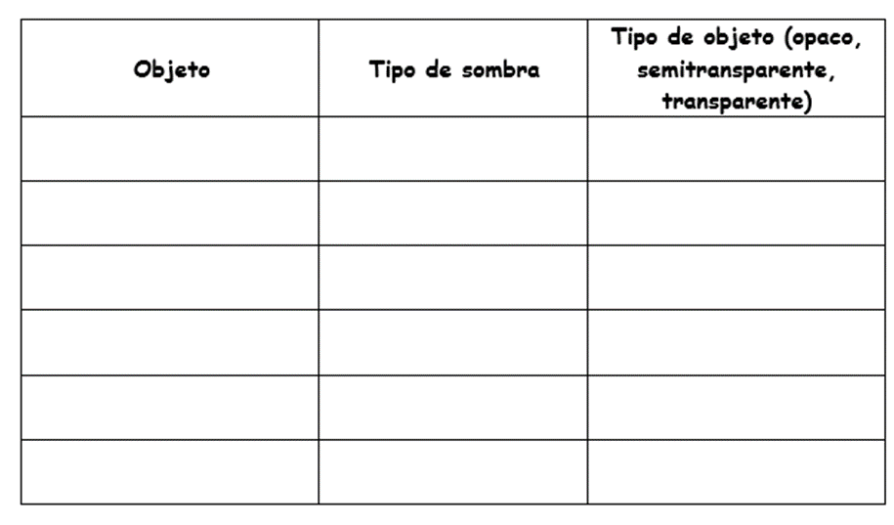
REGISTRO DE EXPERIMENTACIÒN en tu cuaderno. Tipos de sombra en distintos objetos.
1. Tras la experimentación, escribe la información generada y observada, a través de la siguiente tabla de datos en tu Cuaderno.
Escribe el nombre del objeto, define si da una sombra definida, semi definida o si hay ausencia de sombra. Luego, escribe si es un cuerpo opaco, semitrasnparente o transparente.
Recuerda que son los cuerpos solicitados en la lista de materiales para realización del experimento.
2. Luego, responde y reflexiona en tu cuaderno la siguientes preguntas.:
1.¿Por qué los objetos opacos generan la sombra más oscura?
2.¿Por qué los objetos transparentes no generan sombra, o la sombra es muy tenue?
3.¿Qué características tendrán los objetos que generan sombras intermedias?
4.¿Sucederá lo mismo con distintos líquidos? Proponga un experimento para probar su creencia.
5.Revisen la predicción que escribieron al inicio (antes del experimento) y escriban si su predicción se cumplió o no.
6.Revisen la respuesta inicial y vuelvan a escribirla con lo que aprendieron hoy.

Slide 13
Luego de la experimentación: -Realiza la guía nº3. -Completar las pag. (70-92) del libro de estudio.
La Guia, ha sido enviada a tu correo, con el material de estudio y estará también en la pag web del establecimiento.
Entrega de las evidencias, 29 de mayo. Ideal si se envía todo el registro de la asignatura en un correo. Asunto: Mayo Ciencias.
Debe ser enviado al correo de la profesora.
Las fotos deben permitir una clara grafía para leer sus respuestas.

